Slide 1
Unit 4 Did You Have a Nice Trip ？
五年级下册
Lesson 24 A Gift for Little Zeke
WWW.PPT818.COM

Slide 2
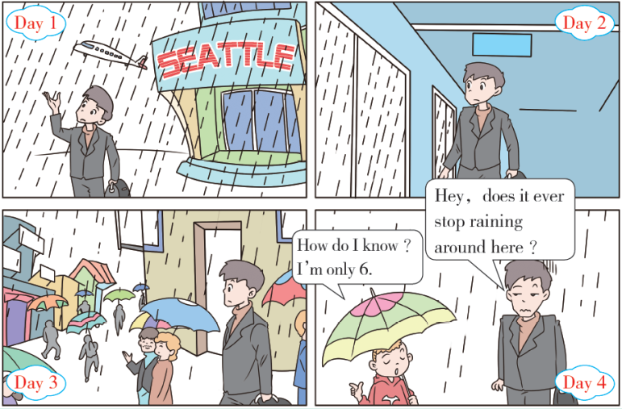

Slide 3
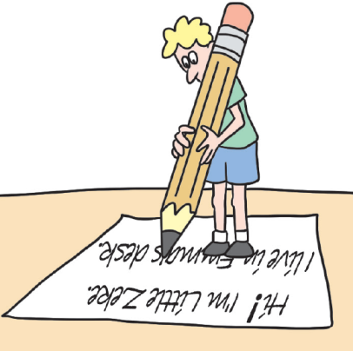
Story time

Slide 4
这是一个关于小齐克的故事。琼斯老师在聚会上给每一个人都送了礼物，但小齐克没有，因为琼斯老师不认识他。小齐克就给琼斯老师写了一封信，后来琼斯老师也送给小齐克一份礼物，那是一张小床！

Slide 5
理解故事内容，再分角色表演这个故事
2 完成配套的课后作业。

Slide 6
Thank you!

